Slide 1
Приемы и виды упражнений по развитию речи у детей школьного возраста с нарушением слуха и после кохлеарной имплантации в условиях инклюзивного обучения
учитель-дефектолог,
сурдопедагог высшей квалификационной категории
ГБОУ ЦДК И.В.Иогансен
Санкт-Петербург
2015

Slide 2
Цели коррекционной работы в ОО с детьми, имеющими нарушения слуха и после КИ, в условиях инклюзии
Накопление пассивного и активного словаря;
формирование грамматического и лексического строя;
развитие произносительной стороны речи;
развитие артикуляции;
развитие двигательной активности (крупная и мелкая моторика);
развитие коммуникативных возможностей;
развитие диалогической речи;
развитие связной речи;
развитие слухового восприятия;
развитие словесно-логического мышления, общих представлений об окружающем мире, памяти, внимания;
развитие эмоционально-волевых качеств.

Slide 3
Виды упражнений по развитию речи у детей с нарушением слуха и после КИ в условиях инклюзивного обучения:
называние предметных картинок;
описание предметов (по цвету, форме, вкусу, величине);
отгадывание описательных загадок;
уточнение значений слов;
описание картинок по вопросам, по плану;
выкладывание серий сюжетных картинок с учетом логической последовательности;
составление предложений по вопросам, по картинкам;

Slide 4
Виды упражнений по развитию речи у детей с нарушением слуха и после КИ в условиях инклюзивного обучения:
работа по закрытой картине (формирование диалогической речи);
составление рассказов по серии сюжетных картин;
составление предложений и текстов из деформированных;
разгадывание кроссвордов;
подбор иллюстраций к предложению и наоборот;
пересказ по схематичным рисункам, тексту;
написание изложений с опорой на текст или по восприятию на слух.
подбор картинок, зарисовка содержания предложения и наоборот.

Slide 5
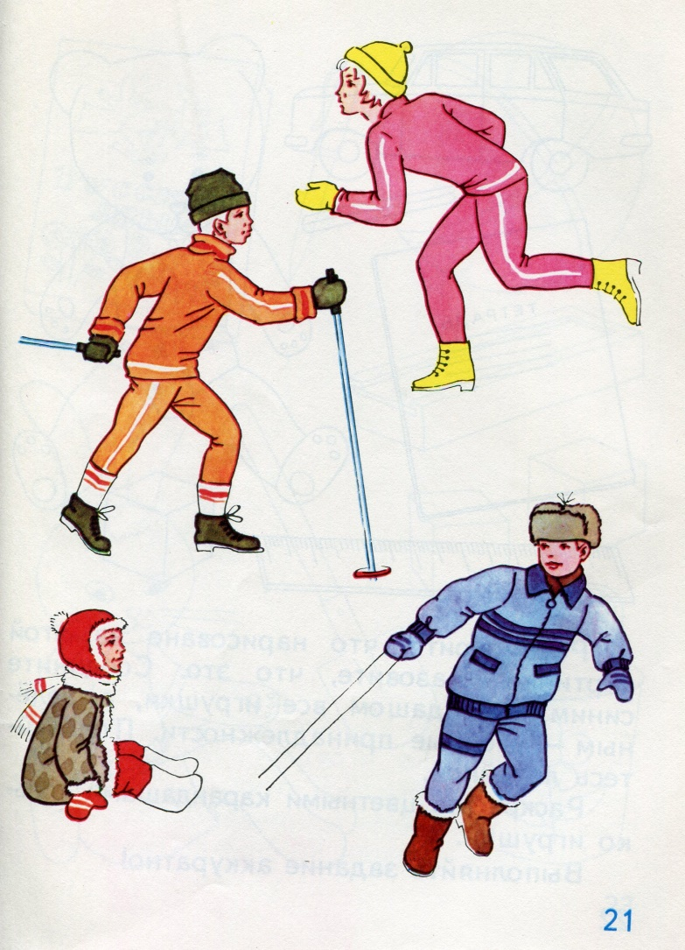
Задание на обогащение словарного запаса, формирование связной речи
Рассмотри картинки. Все ли нарисовал художник? Что делают ребята?
Придумай рассказ о детях.

Slide 6
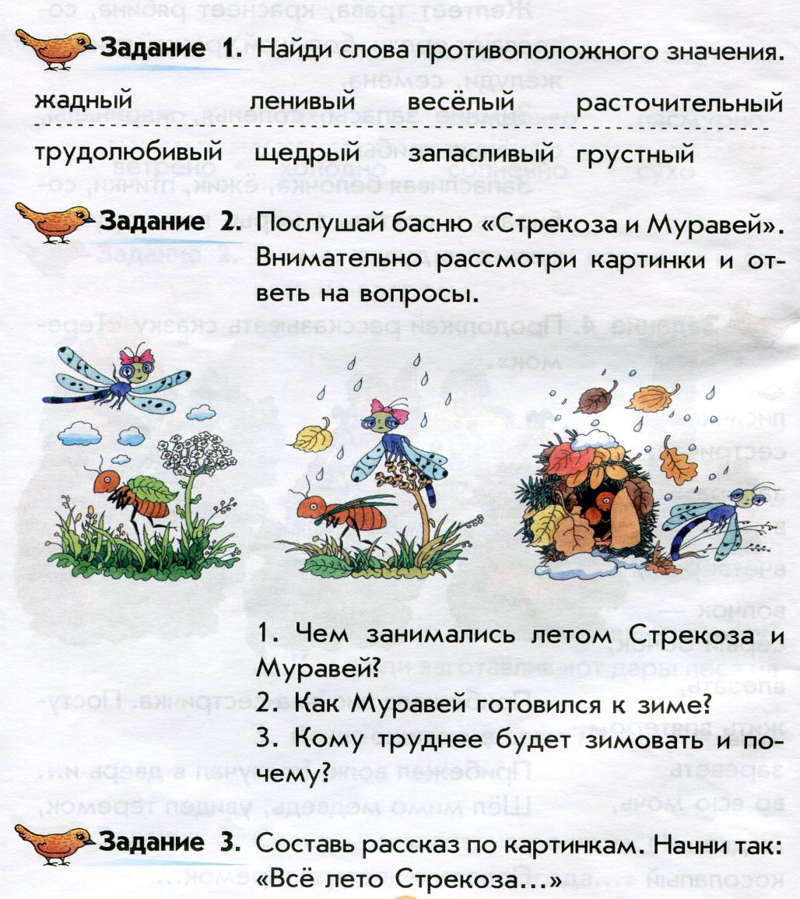
Задания на обогащение словарного запаса, развитие диалогической и монологической речи
Выполни задания.

Slide 7
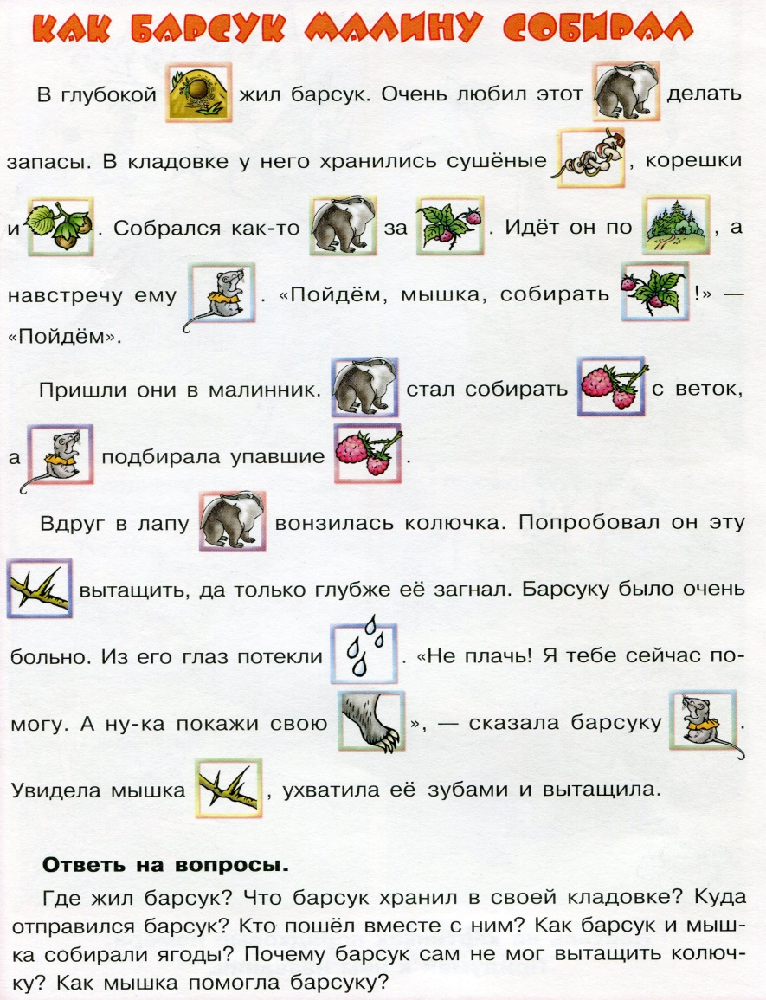
Задание на расширение словарного запаса, формирование навыка чтения и развитие диалогической речи.
Назови картинки. Дополни предложения по картинкам. Прочитай рассказ. Ответь на вопросы.

Slide 8
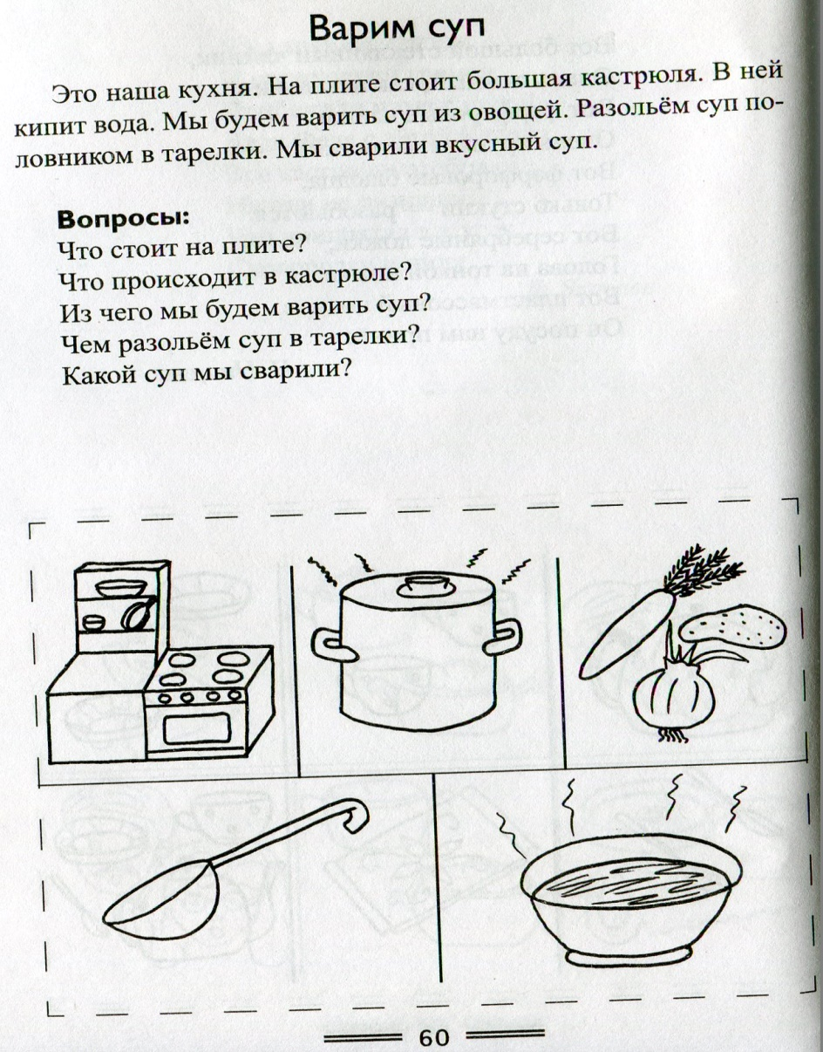
Задание на накопление словарного запаса, развитие диалогической и монологической речи
Назови картинки. Прочитай рассказ. Ответь на вопросы. Составь и задай вопросы к рассказу.

Slide 9
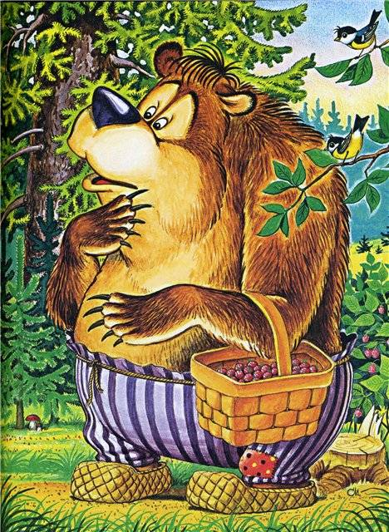
Отгадай кроссворд
 |  |  | И |  | А
 |  |  | И |  | А
 |  |  | И |  | А
 |  |  |  | И |  | А
 |  |  |  | И |  | А
Какие ягоды собрал медведь?

Slide 10
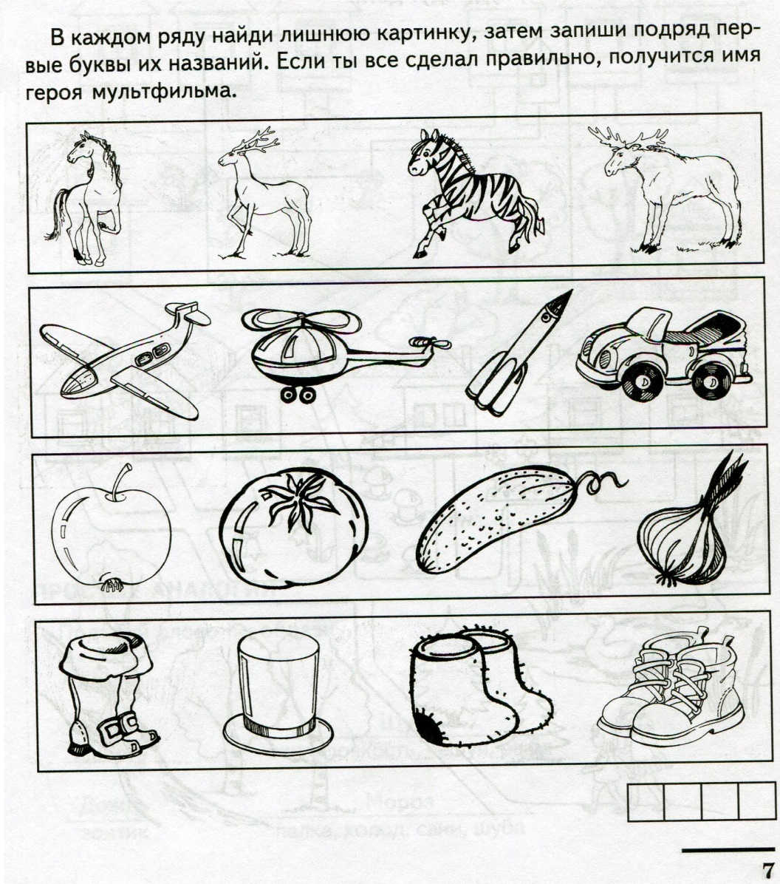
Классификация предметов и развитие слухового восприятия
Найди лишний предмет.
Выполни задание.

Slide 11
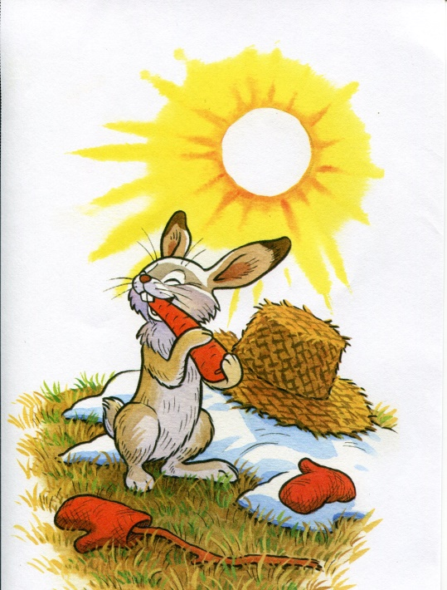
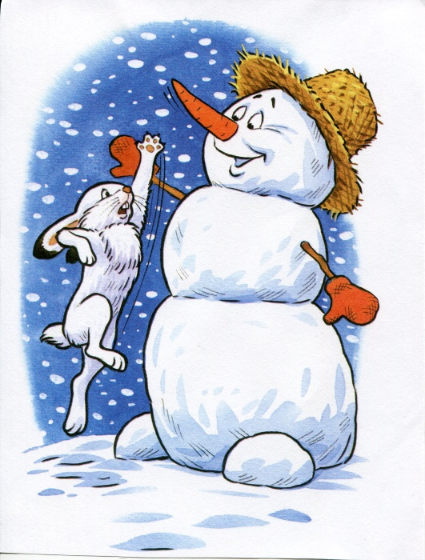
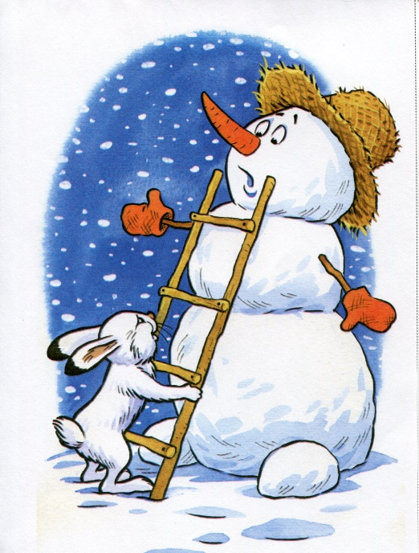
Задания на развитие связной речи
Разложи картинки по порядку
Составь рассказ по картинкам

Slide 12
Приемы организации учебного процесса при обучении детей с нарушением слуха и после КИ в условиях инклюзии
Необходимо постоянно использовать слуховые аппараты индивидуального пользования.
Лицо говорящего должно быть видимым плохослышащему ребенку.
Артикуляция говорящего должна быть четкой.
При слуховом восприятии текста (изложение, диктант) нужно использовать опережающий метод (использование печатного текста).
При общении необходимо находиться перед ребенком, либо со стороны КИ.

Slide 13
Приемы организации учебного процесса при обучении детей с нарушением слуха и после КИ в условиях инклюзии
Необходимо использовать индивидуальные наглядные материалы (схемы, таблицы, задания в письменном виде).
Необходимо многократно повторять речевой материал;
При общении необходимо избегать продолжительных монологов, а вместо этого использовать короткие четко сформулированные фразы.
Необходимо осуществлять работу над лексическим значением слов.
Дети с нарушением слуха и после КИ должны сидеть на первой парте.
С детьми должны проводить коррекционные занятия учитель-логопед и учитель-дефектолог (сурдопедагог).

